Slide 1


传承中创新 创新中发展
上海中小学数学教育改革经验总结报告
上海市教育委员会教学研究室
2016年8月15日
Notes:
版权声明：300套精品模板商业授权，请联系【锐旗设计】:https://9ppt.taobao.com，专业PPT老师为你解决所有PPT问题！

Slide 2
经验概述
教育改革 经验概述
行贵日新
实施学科调研
第三章
海纳百川
推进课程建设
目录页
驶向深蓝
探索评价改革
第一章
第四章
Contents Page
持之以恒
开展教学实践
结语
面向未来 自我激励
第二章
第五章

Slide 3

经验概述
服务国家战略与立足上海实际相统一 推进综合改革与重点领域突破相统一
关注顶层设计与鼓励基层创新相统一 大胆探索与稳步推进相统一
课改历史进程
课改前
加强基础
培养能力
二期课改
三维目标
创新实践
1988-2008年
··· ···
1988年前
1998-2016年
一期课改
四个素质
健康个性
面向未来
核心素养
立德树人

Slide 4
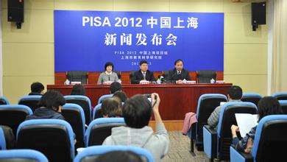
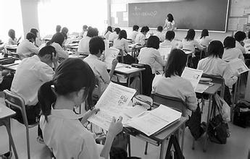
经验概述
成绩均位居第一 均衡性 公平性
1
课程改革要素
目标+结构+内容+教学+评价+教研
课改经验
2
基本经验概括
强化基础、系统设计、重点突破、以校为本、传承创新、持之以恒
3
以校为本教研机制
落实改革要求，释放学校改革活力

Slide 5

经验概述
系统改革与重点突破相统一 顶层设计与基层创新相统一
课程建设 教学实践 教学评价 教研保障 → 理论与实践相结合 传承与创新相统一
量变 → 质变 = 育人氛围共同作用
集大成
发展
视角
课程建设、教学实践、教学评价、教研保障
理念、策略、方法、措施
指向“质量”和“公平”
Notes:
版权声明：300套精品模板商业授权，请联系【锐旗设计】:https://9ppt.taobao.com，专业PPT老师为你解决所有PPT问题！

Slide 6

海纳百川
第一章
推进课程建设

Slide 7

一、海纳百川 推进课程建设
横向广泛国际比较
纵向系统回顾历史
内向深入分析现状
教研人员
学科专家
一线数学优秀教师
上海中小学数学课程改革的第一组基本经验

Slide 8




一、海纳百川 推进课程建设
1、系统思考 制定行动纲领，指引改革方向
改革理念
改革目标
行动准则
改革要点
以学生发展为本
实现所有学生数学基础能力普遍提高，
不同学生的各种数学需要充分发展
让所有学生学习更好的但是有区别的数学，
让每个学生都会用自己内心的体验和主动参与去学习数学
重视数学与现实生活的联系，
加强课程主干-最基本的数学知识，
拓展创造性学习的课程渠道，
增加数学课程的可选择性

Slide 9


一、海纳百川 推进课程建设
2、理念引导 研制课程标准，呈现课程价值
《数学的近期发展与数学教育改革》
《加强基础、削支强干》
《开发研究型的数学课程、培养学生的创造力》
《新世纪数学教育的可选择性》
《拓展数学习题概念、构建合理训练体系》
六条 改革理念
三个 维度

Slide 10

一、海纳百川 推进课程建设
2、理念引导 研制课程标准，呈现课程价值
数学素养
抽象能力 推理能力 创造能力
认识世界的积极态度和思想方法 求真求实和锲而不舍的精神
有条理的思考 简明清晰地表达
改革理念
数学素养 共同基础 应用实践
数学需要 选择和发展的空间
关注学习 强化评价的教育功能
现代信息技术 信息技术与数学课程的整合

Slide 11
一、海纳百川 推进课程建设
2、理念引导 研制课程标准，呈现课程价值
《课程标准》研制过程既凝聚了专家们的理论思考，也汇聚了教研人员的教研成果和一线教师的实践经验。
基础型课程部分
（基本内容）
具有奠基性和生长性，是进一步学习必不可少的基本的数学内容，所有学生都
必须修习。
体现基础知识扩展、综合能力培养或兴趣爱好需求的课程内容；反映数学与现
代科技密切联系的科普性材料，数学史片断、数学趣味故事等人文性材料。
分为拓展Ⅰ和拓展Ⅱ两类
拓展型课程部分
（拓展内容）
注重过程体验的研究（探究）性学习材料或其他数学活动材料，含研究课题、
实践项目等。其中的一些专题，所有学生都要参加学习，但学习组织形式可以
多种多样，且目标要求必须有不同层次。另外一些专题可由学生选择学习。
研究型课程部分
（专题研究与实践）

Slide 12
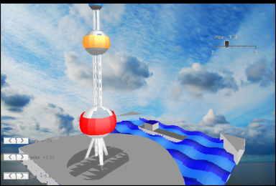
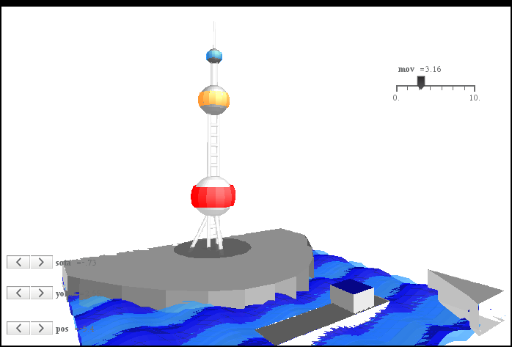
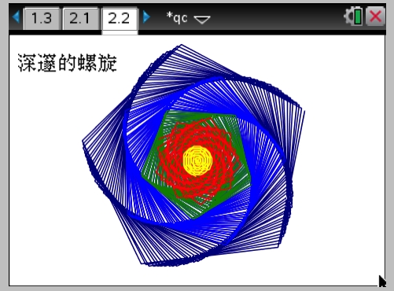
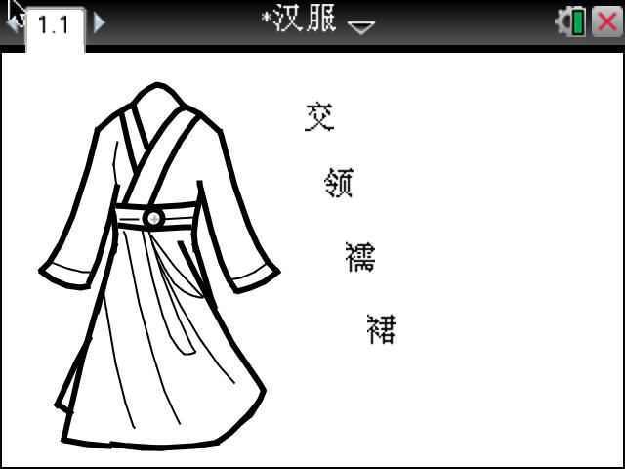
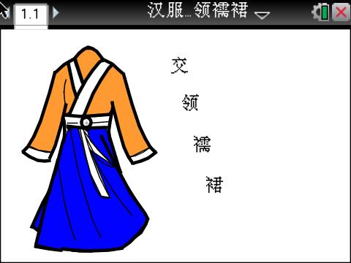
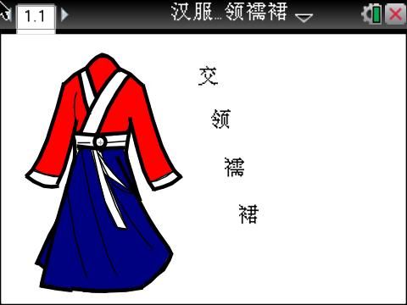
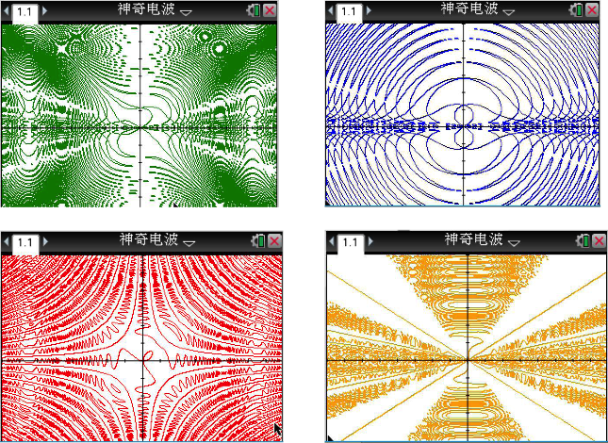
一、海纳百川 推进课程建设
2、理念引导 研制课程标准，呈现课程价值
育人价值 核心素养 基础内涵 学习经历 学习过程

Slide 13


一、海纳百川 推进课程建设
3、基于标准 建设学科教材，彰显育人价值

Slide 14
一、海纳百川 推进课程建设
3、基于标准 建设学科教材，彰显育人价值
突破算术与代数的分界
01
OPTION
改善直观几何与论证几何的过渡
02
OPTION
密切数学与社会生活和科技发展
03
OPTION
先慢后快，大幅度精简、后移调整
04
OPTION
探索内容安排
初中阶段引入“向量”
05
OPTION

Slide 15
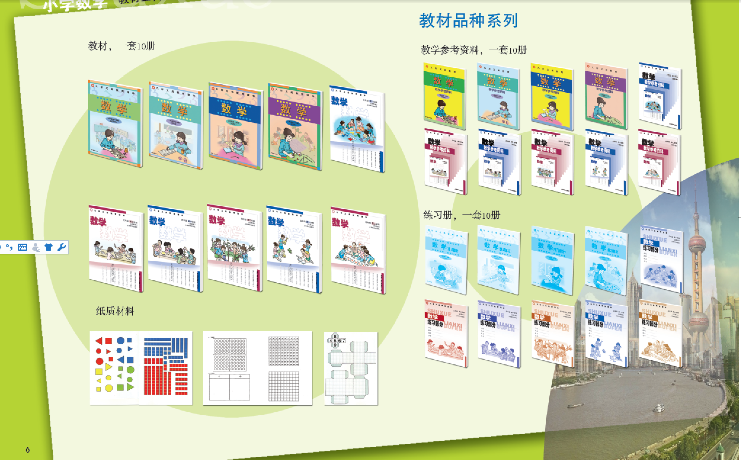
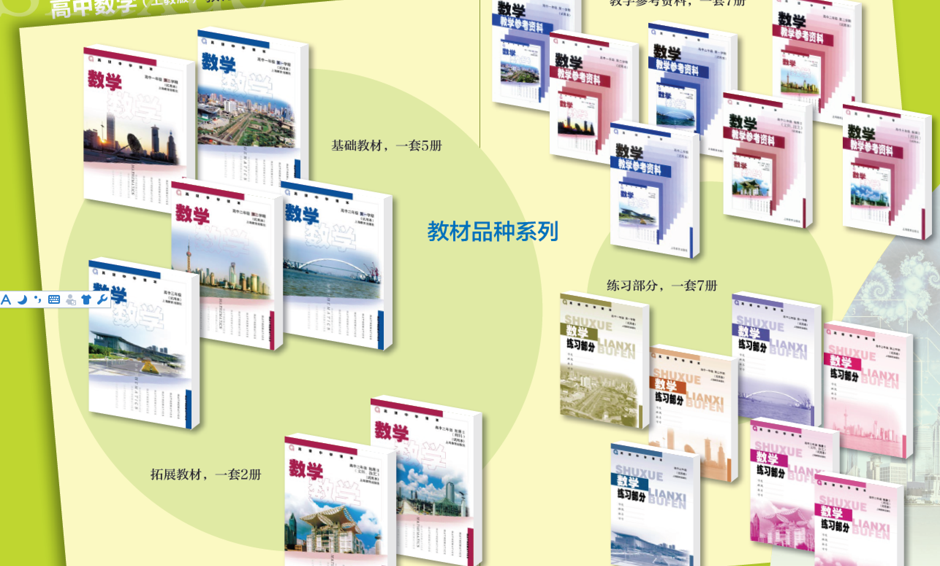

一、海纳百川 推进课程建设
3、基于标准 建设学科教材，彰显育人价值
引导学习过程 呈现概念建构和问题解决过程 积累学习活动经验

Slide 16



持之以恒
第二章
开展教学实践

Slide 17

二、持之以恒 开展教学实践
落实常规优化教学课程
育人为本强化学科基础
丰富经历完善学习方式
上海中小学数学课程改革的第二组基本经验

Slide 18
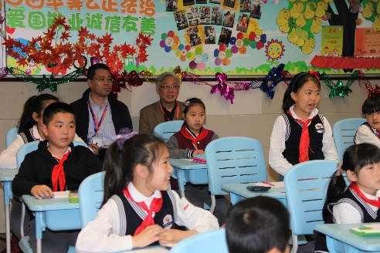
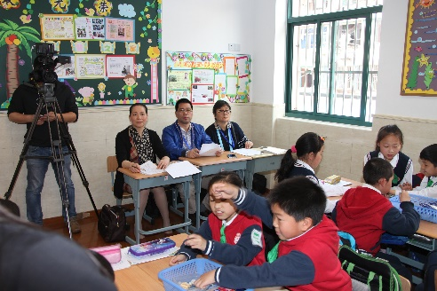

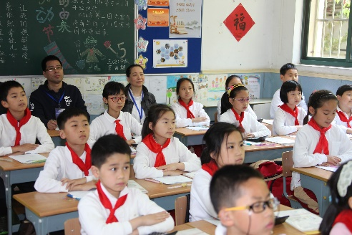
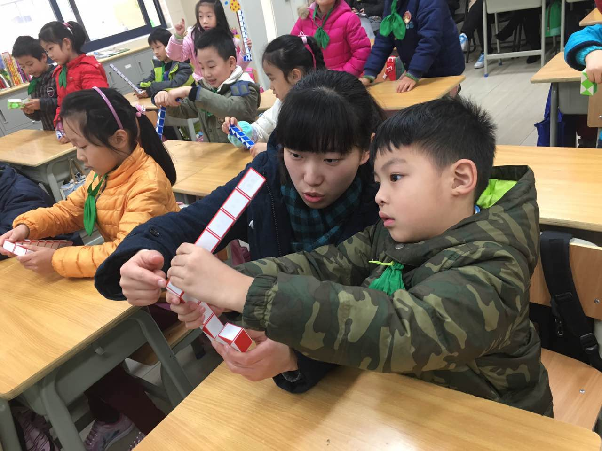
二、持之以恒 开展教学实践
1、育人为本 丰富基础内涵，落实学科基础
基础知识
基础技能
基本思想方法
基本活动经验
概念形成和数学问题解决的情境
听讲 阅读 交流 观察 操作 探究
Notes:
版权声明：300套精品模板商业授权，请联系【锐旗设计】:https://9ppt.taobao.com，专业PPT老师为你解决所有PPT问题！

Slide 19
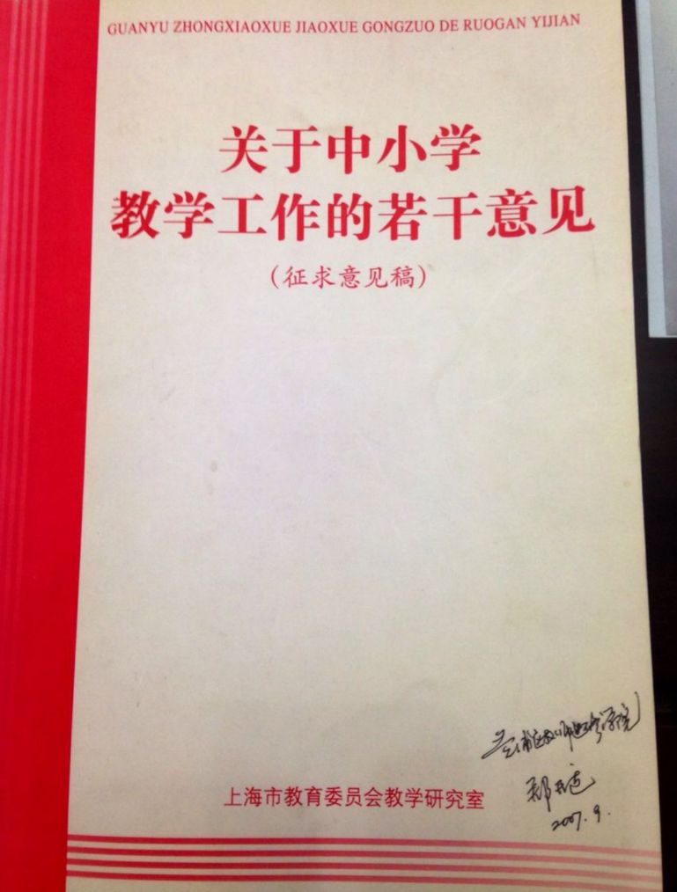
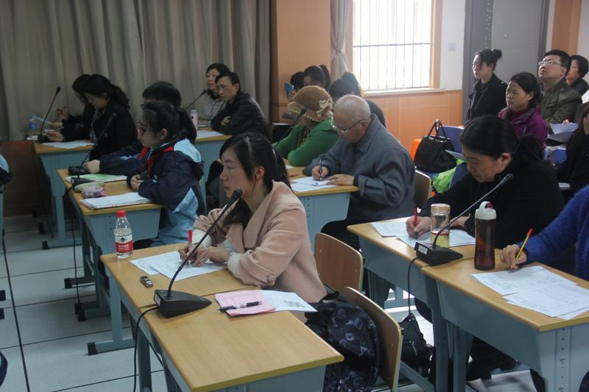
二、持之以恒 开展教学实践
2、遵循规律 形成教学规范，优化教学过程
备课 上课 作业 辅导 评价
优化教学全过程

Slide 20
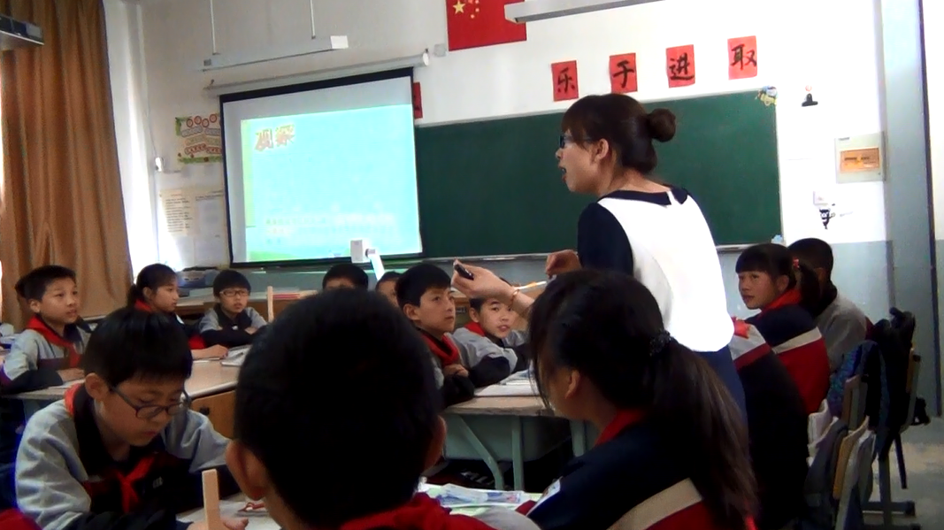
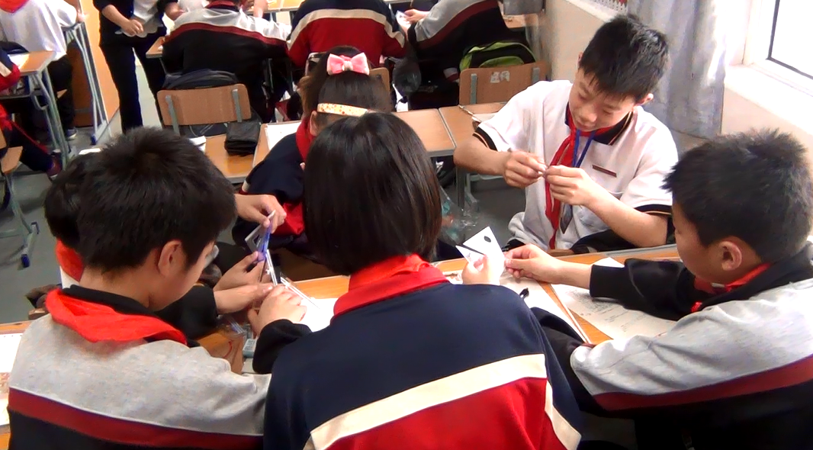
二、持之以恒 开展教学实践
2、遵循规律 形成教学规范，优化教学过程
课堂对话 概念理解 问题解决
阅读 思考 交流 表达 （课堂问答 数学阅读 数学语言运用 学习反思）

Slide 21


二、持之以恒 开展教学实践
3、因材施教 丰富学习经历，完善学习方式
完善数学学习方式
需要从学习活动设计突破
体验性
实践性
探究性
协作性

Slide 22

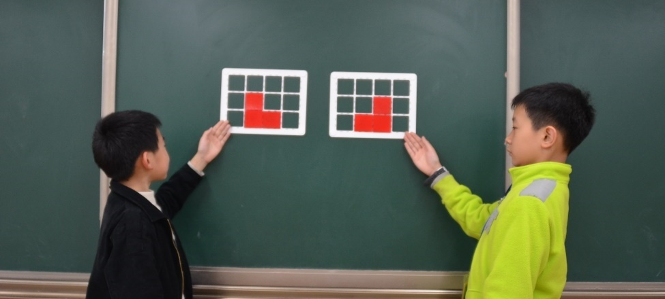
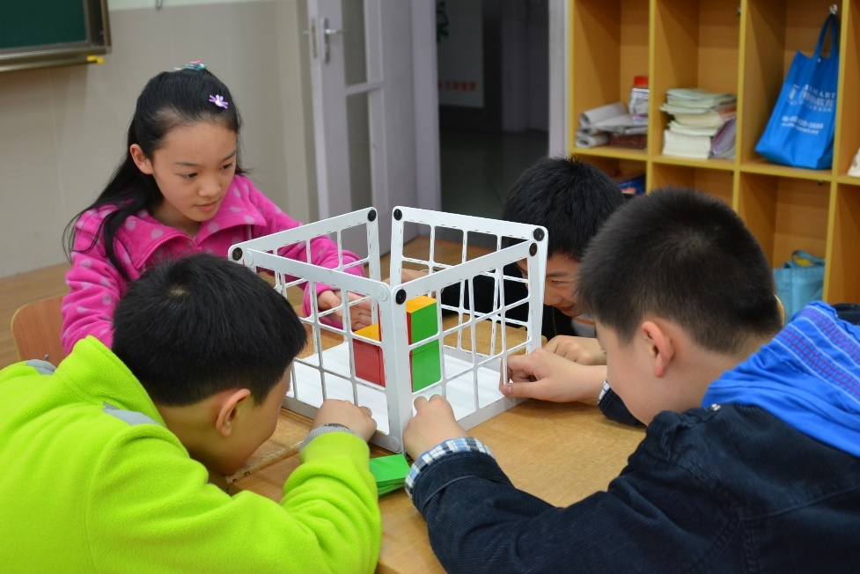
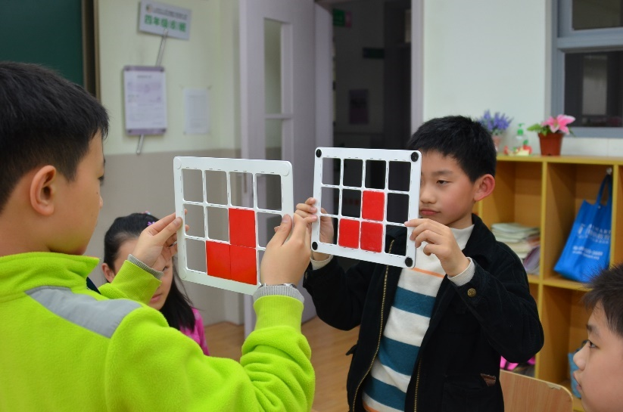
二、持之以恒 开展教学实践
3、因材施教 丰富学习经历，完善学习方式
完善数学学习方式
需要从教学组织方式突破
共同愿景
积极互赖
个人责任
榜样示范

Slide 23
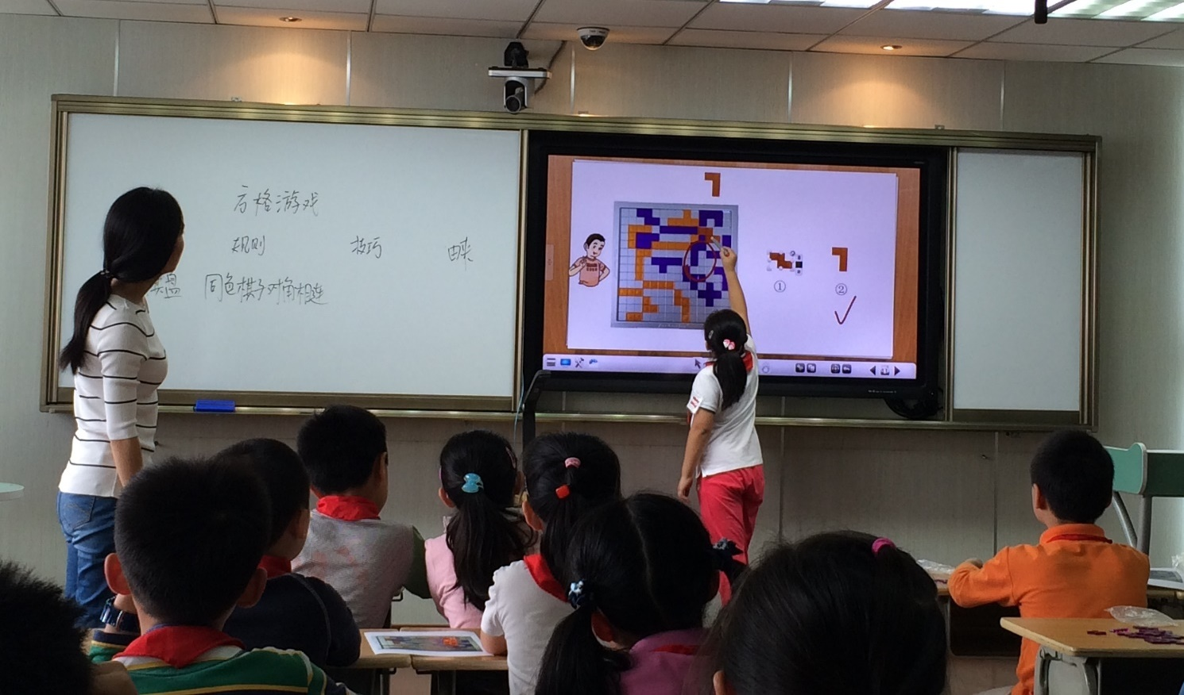

二、持之以恒 开展教学实践
3、因材施教 丰富学习经历，完善学习方式
完善数学学习方式 需要与时俱进 加强信息技术运用

Slide 24
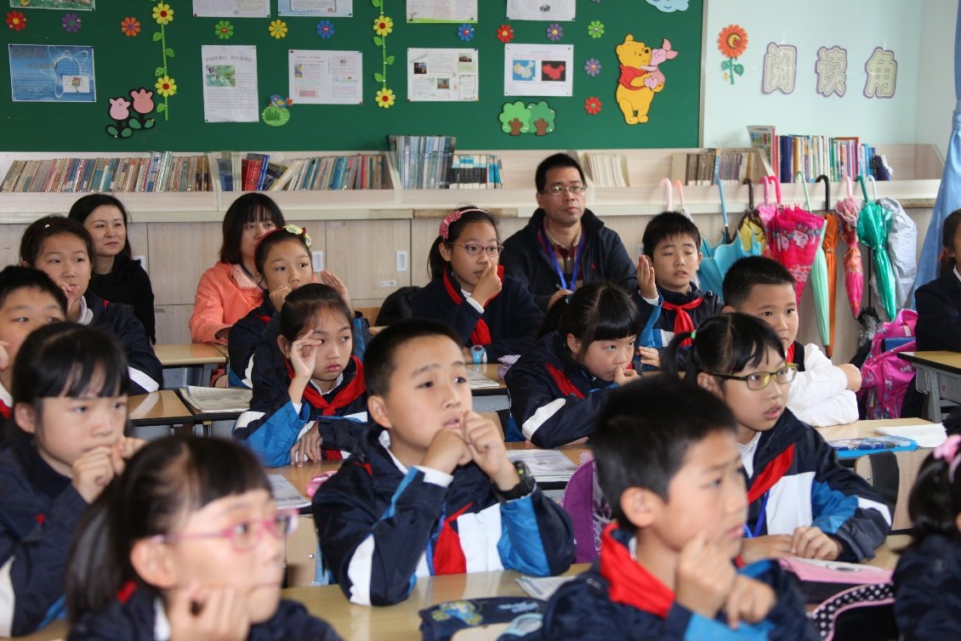

二、持之以恒 开展教学实践
3、因材施教 丰富学习经历，完善学习方式
完善数学学习方式 因材施教 满足不同的学习需求

Slide 25

行贵日新
第三章
实施学科调研

Slide 26
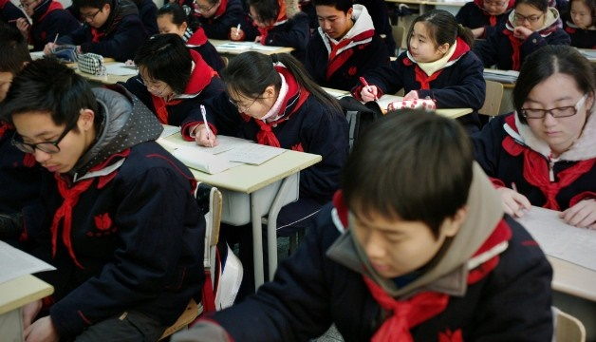

三、行贵日新 实施学科教研
满足教师的 心理需求
（人性的价值）
发挥 团队优势→
普通
→
卓越
（研究的价值）

Slide 27

三、行贵日新 实施学科教研
研究领域 研究方法 研究路径 研究起点 教研员角色 教研文化

Slide 28
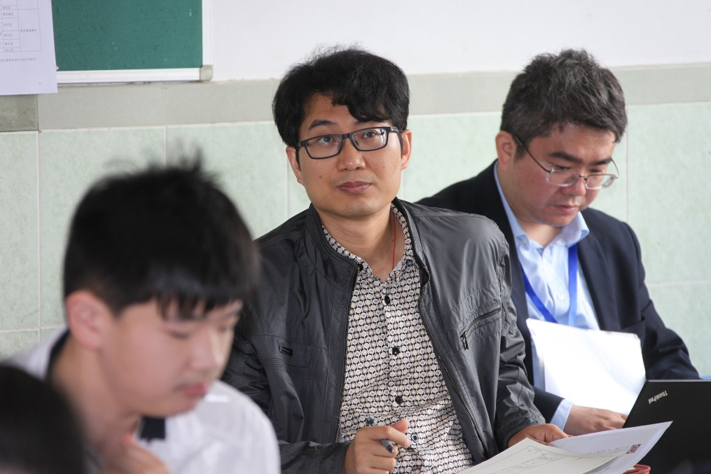
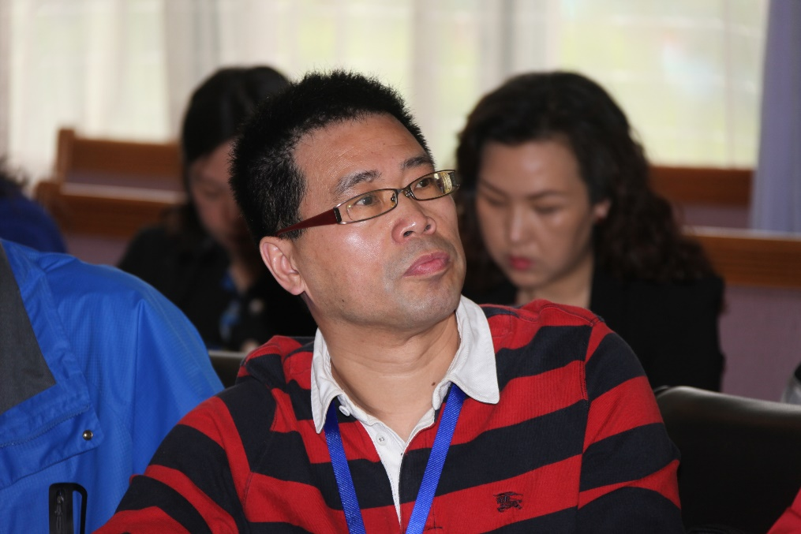
三、行贵日新 实施学科教研
以校为本 完善机制 传播经验
问题导向 项目推进 实证研究
以人为本 搭建平台 促进发展
上海中小学数学课程改革的第三组基本经验
Notes:
版权声明：300套精品模板商业授权，请联系【锐旗设计】:https://9ppt.taobao.com，专业PPT老师为你解决所有PPT问题！

Slide 29
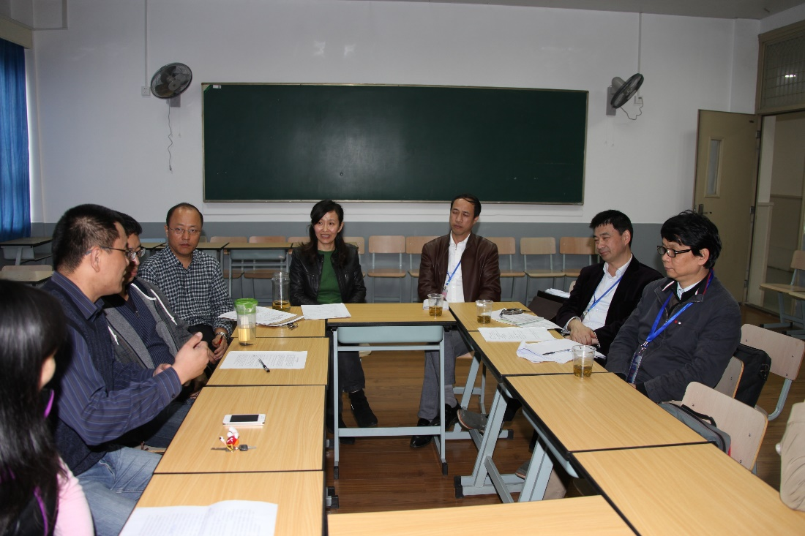
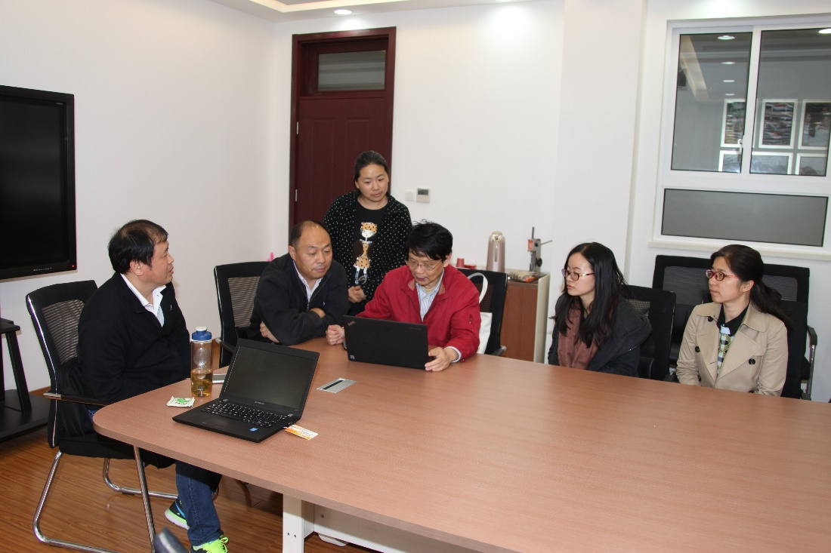
三、行贵日新 实施学科教研
1、以校为本 完善教研机制，鼓励实践创新
课程标准研读 教材教法分析 “三课”活动 课题或项目研究

Slide 30
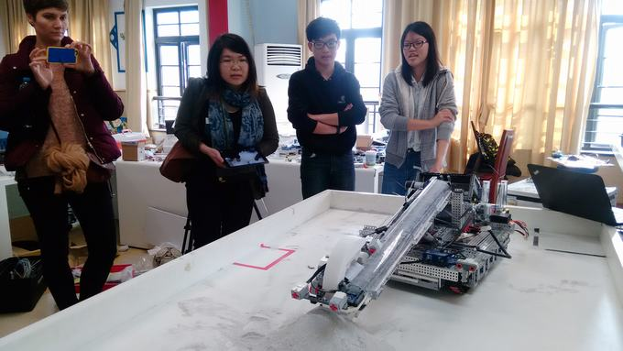
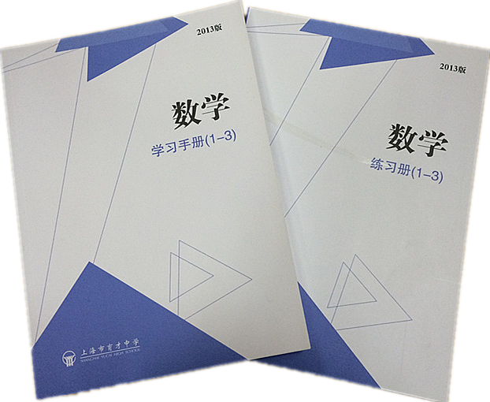
三、行贵日新 实施学科教研
1、以校为本 完善教研机制，鼓励实践创新
以校为本 尊重学校实践 鼓励教学方法和模式的创新

Slide 31
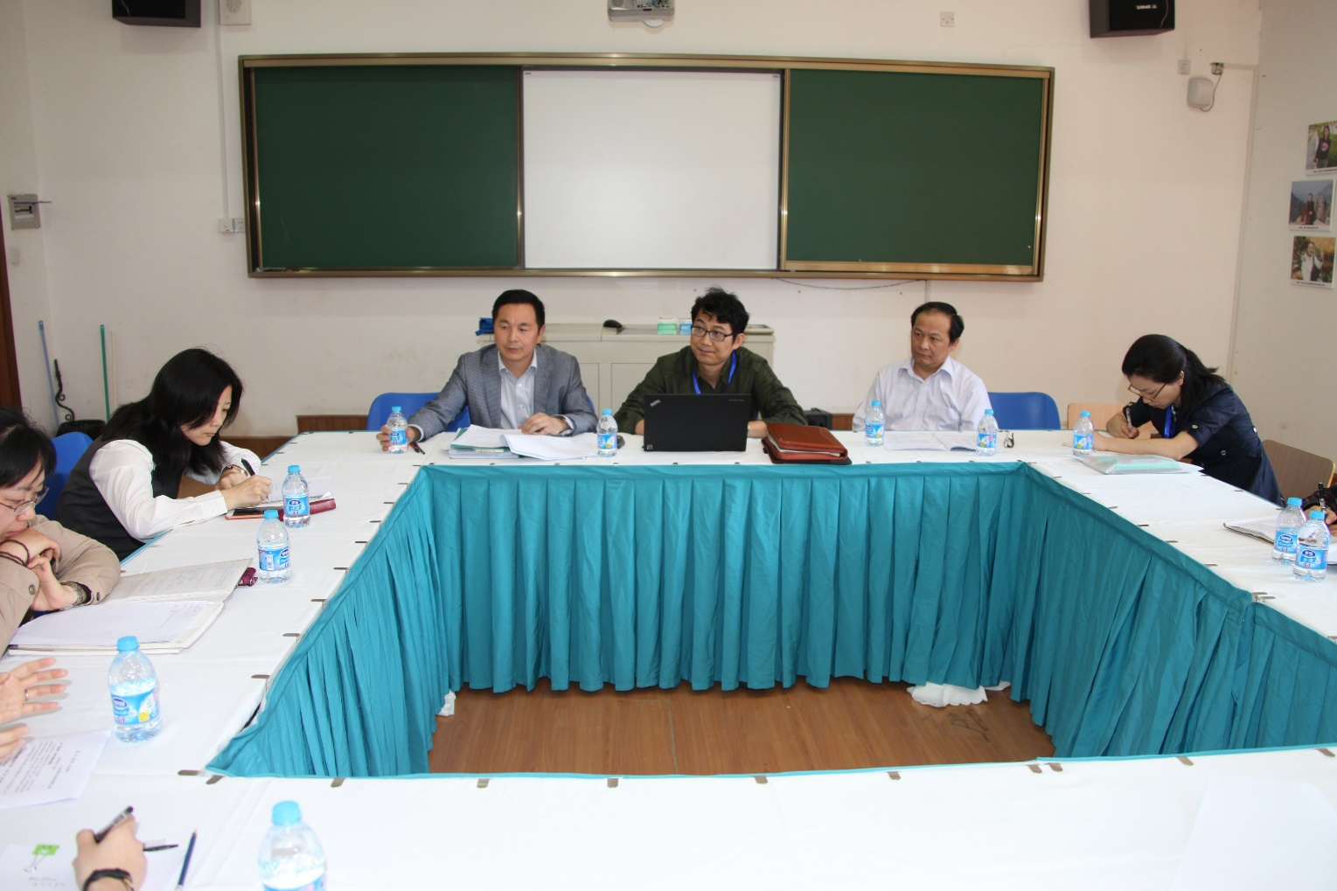

三、行贵日新 实施学科教研
2、问题导向 探索主题教研，推进教研转型
主题教研活动 “互联网+” 互动功能（问卷 问答 评价） 参与感

Slide 32


三、行贵日新 实施学科教研
2、问题导向 探索主题教研，推进教研转型
提炼教研主题 预研究 挖掘经验与成果 提炼观点 教学示范 总结与反思 “对话”

Slide 33

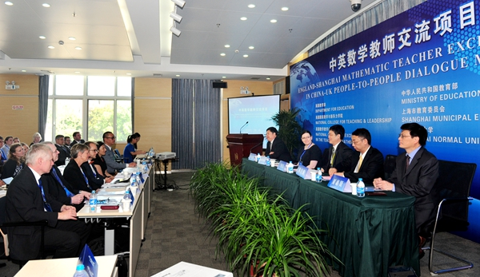
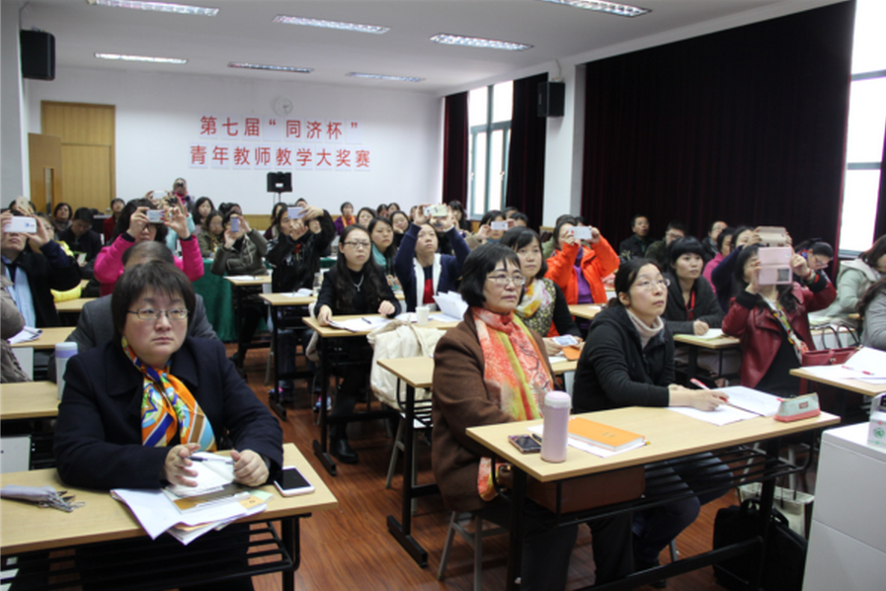
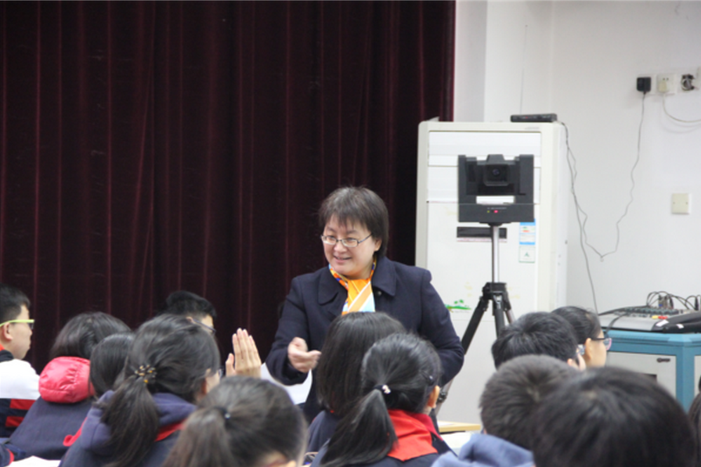

三、行贵日新 实施学科教研
3、以人为本 搭建发展平台，促进专业发展
顶层设计 有序推进 教师培训 项目交流 专业评选 中英数学教师交流

Slide 34
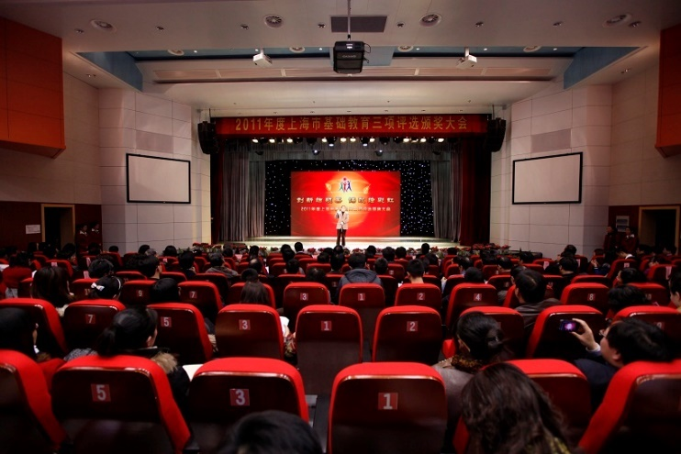
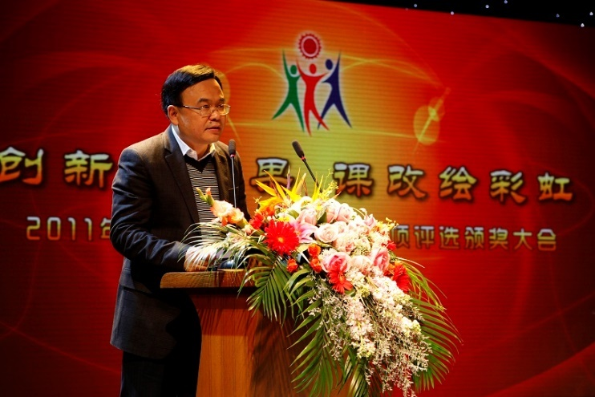
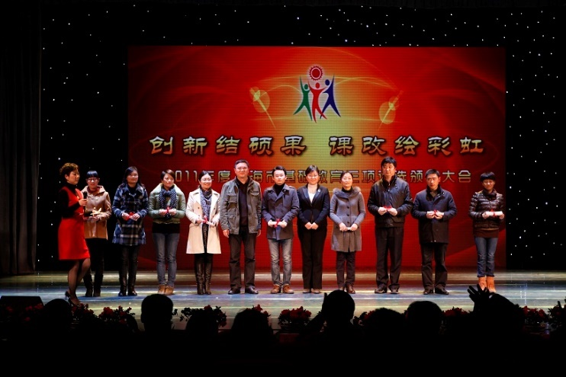
三、行贵日新 实施学科教研
3、以人为本 搭建发展平台，促进专业发展
市教研室基础教育“三项评选”

Slide 35

驶向深蓝
第四章
探索评价改革

Slide 36

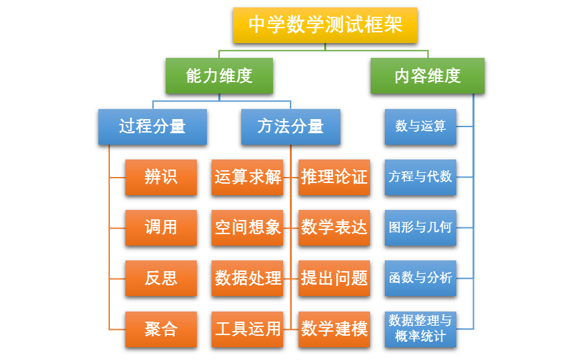
四、驶向深蓝 探索评价改革
质量提升和可持续发展 《测评框架》 “能力” “素养”
上海中小学数学课程改革的第三组基本经验

Slide 37
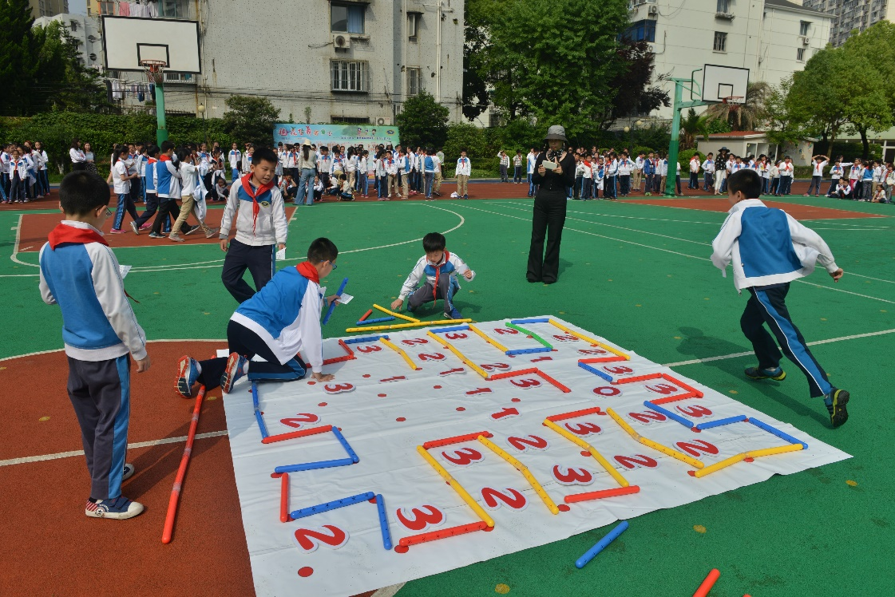
四、驶向深蓝 探索评价改革
评价融入教学 基于课程标准 “作为学习”的评价
活动兴趣 阅读兴趣 探究兴趣 交流习惯
操作习惯 合作习惯 练习习惯 计算掌握
概念理解 方法应用
“学习兴趣” “学习习惯” “学业成果”
内容和观测点

Slide 38

结语
第五章
面向未来 自我激励

Slide 39

五、结语 面向未来的自我激励
系统化 结构化 专业化 精致化 可操作
朴实追求 立足实践 持之以恒 日积月累 逐步完善 稳步前行 传承创新
实
落
沉
静
Notes:
版权声明：300套精品模板商业授权，请联系【锐旗设计】:https://9ppt.taobao.com，专业PPT老师为你解决所有PPT问题！

Slide 40


五、结语 面向未来的自我激励
自信 韧性 担当 策略 胆识 远见

Slide 41

上海市教育委员会教学研究室
2016年8月15日
Notes:
版权声明：300套精品模板商业授权，请联系【锐旗设计】:https://9ppt.taobao.com，专业PPT老师为你解决所有PPT问题！

Slide 42

Notes:
版权声明：300套精品模板商业授权，请联系【锐旗设计】:https://9ppt.taobao.com，专业PPT老师为你解决所有PPT问题！

Slide 43

Notes:
版权声明：300套精品模板商业授权，请联系【锐旗设计】:https://9ppt.taobao.com，专业PPT老师为你解决所有PPT问题！

